Slide 1
keil 安装
1）安装keil MDK5
2）破解
3）安装芯片包

Slide 2
用 DAP 仿真器下载程序

Slide 3
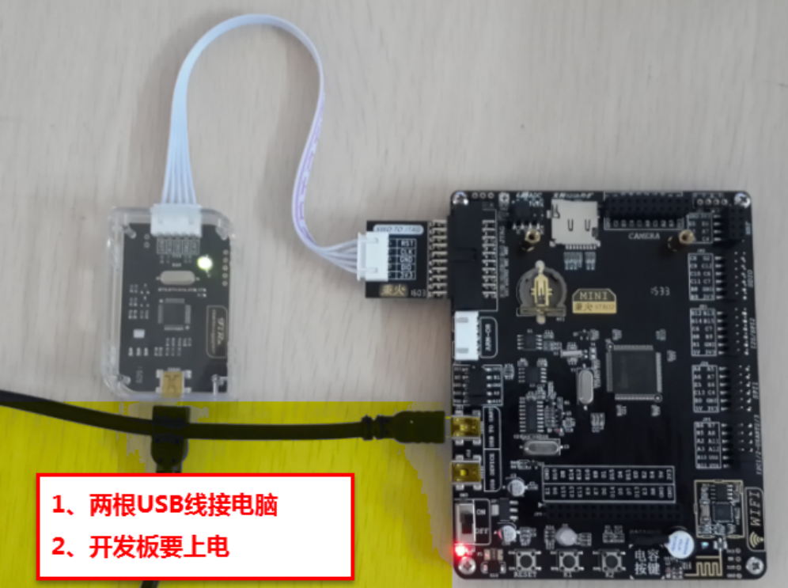
1. 硬件连接
电脑主机
USB
排线
仿真器
开发板
注：开发板要供电

Slide 4
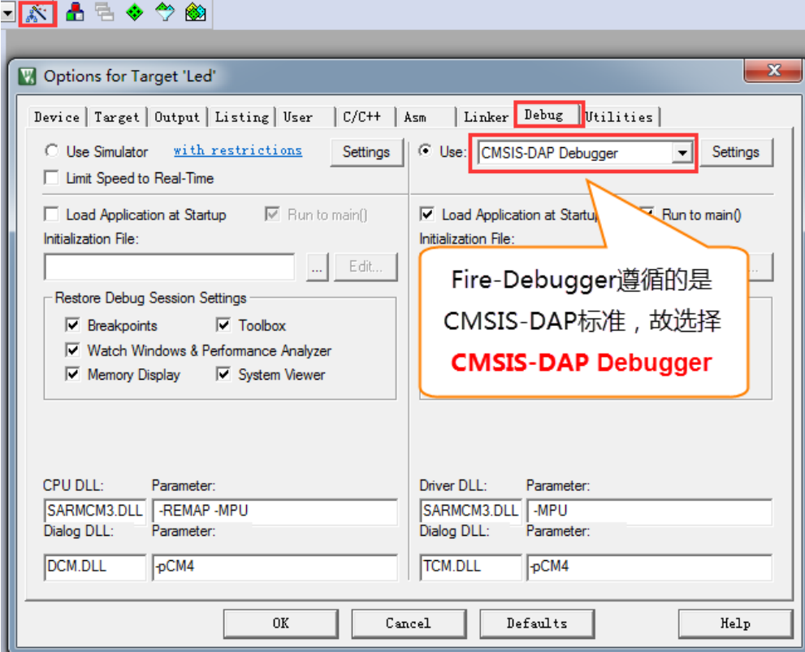
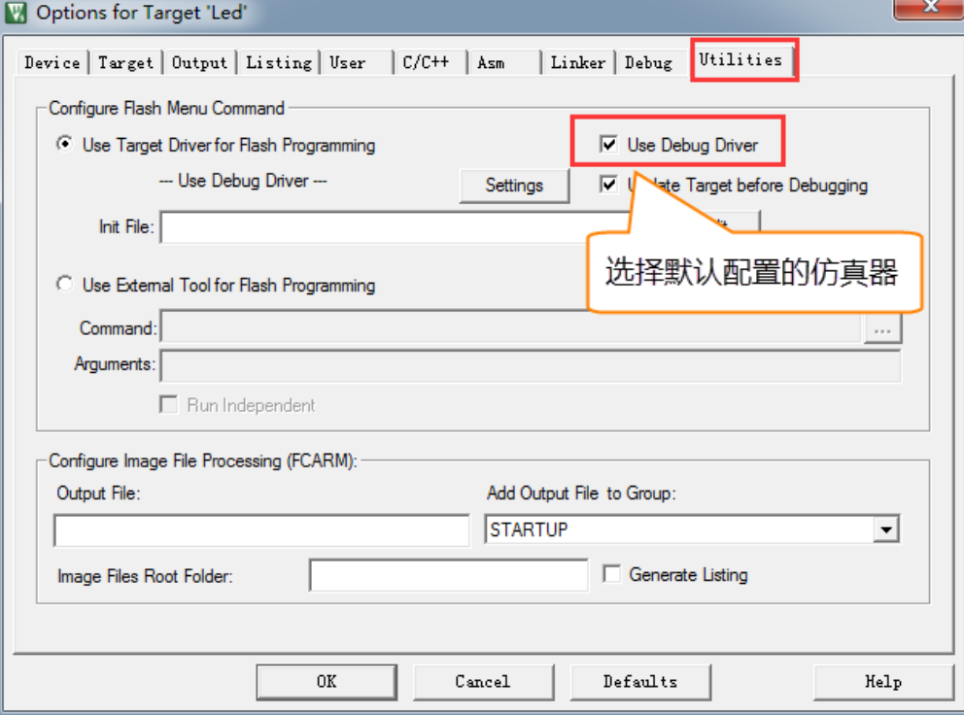
2. 仿真器配置
1）打开编译软件 KEIL，Debug 选项配置
2）Utilities 选项配置

Slide 5
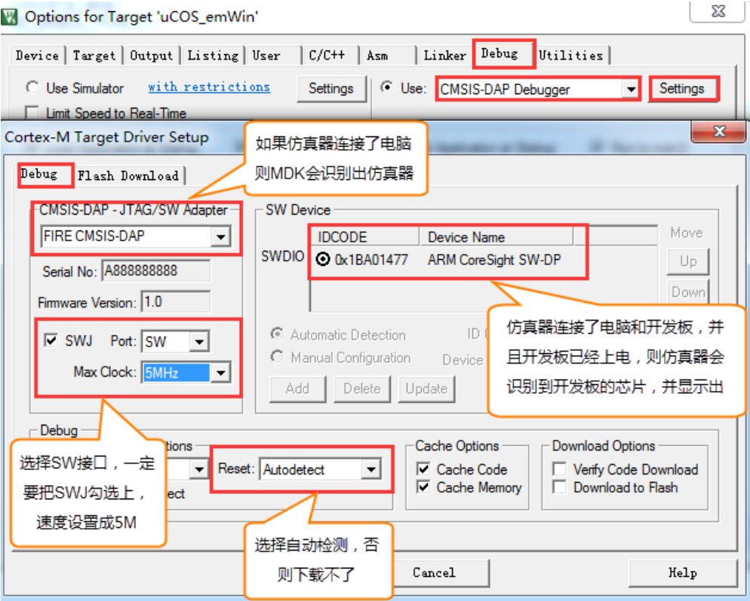
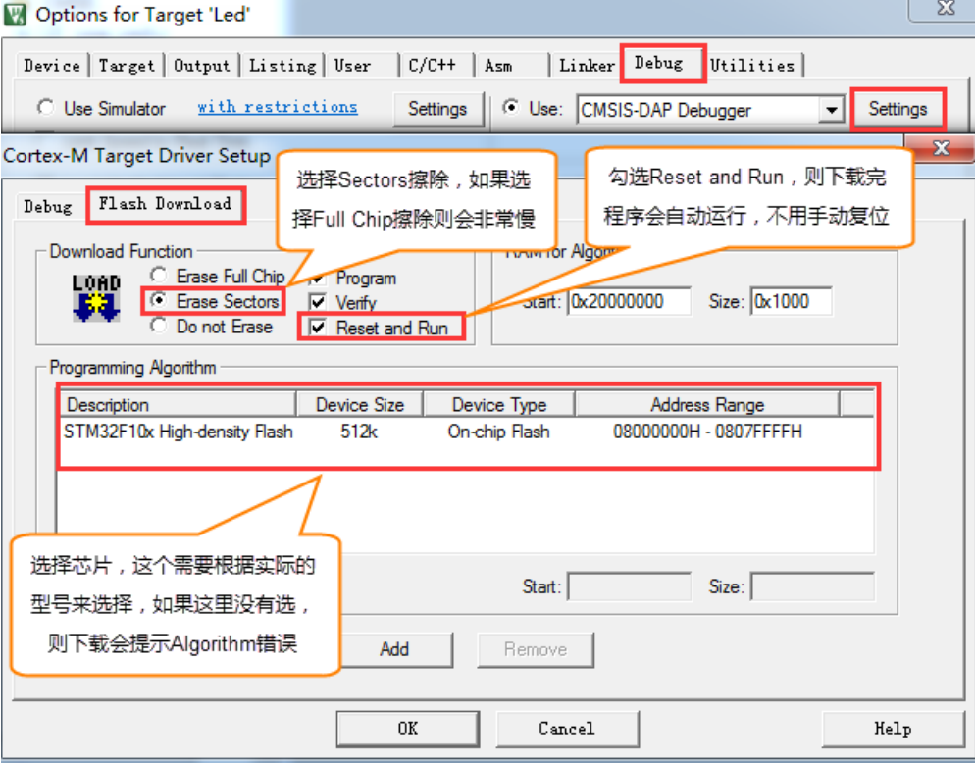
2. 仿真器配置
3）Utilities 选项配置
4）选择目标板

Slide 6
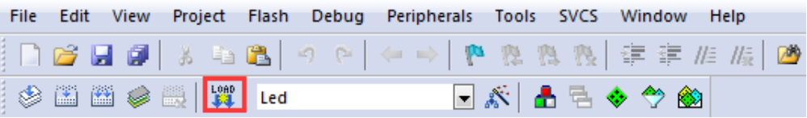
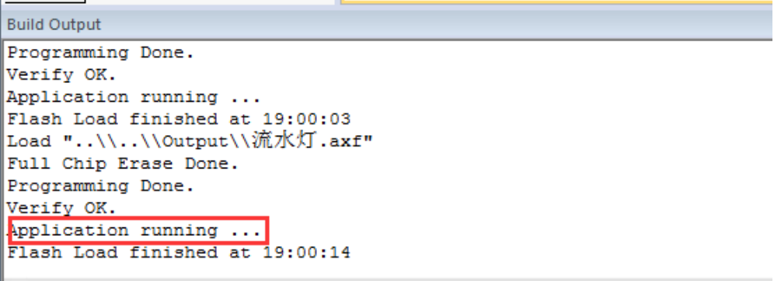
2. 仿真器配置
5）下载程序，点击 KEIL 中的 LOAD 按钮
6）程序下载后，Build Output 选项卡如果打印出 Application running…则表示程序下载成功。

Slide 7
用 串口下载程序

Slide 8
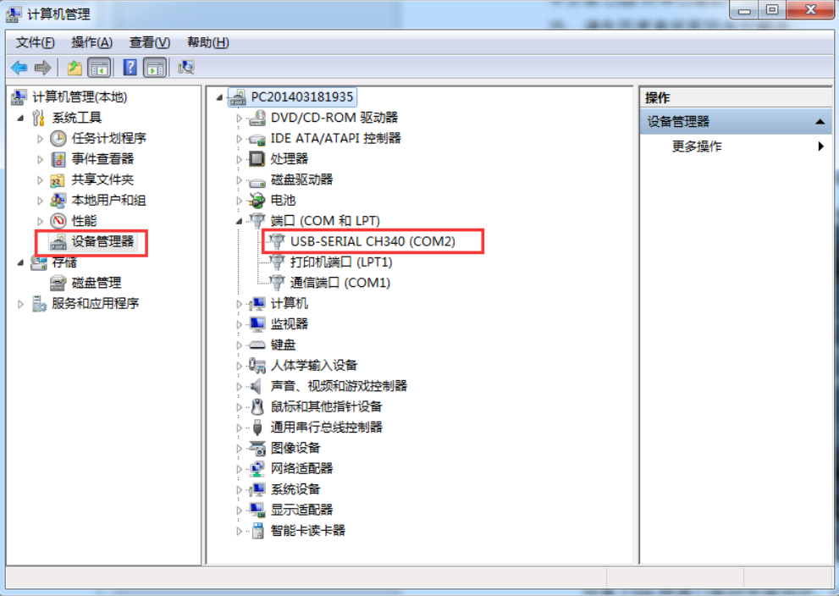
1. 安装 USB 转串口驱动
如果 USB 转串口驱动安装成功，USB 线跟板子连接没有问题，在计算机-> 管理-> 设备管理器->端口中可识别到串口。

Slide 9
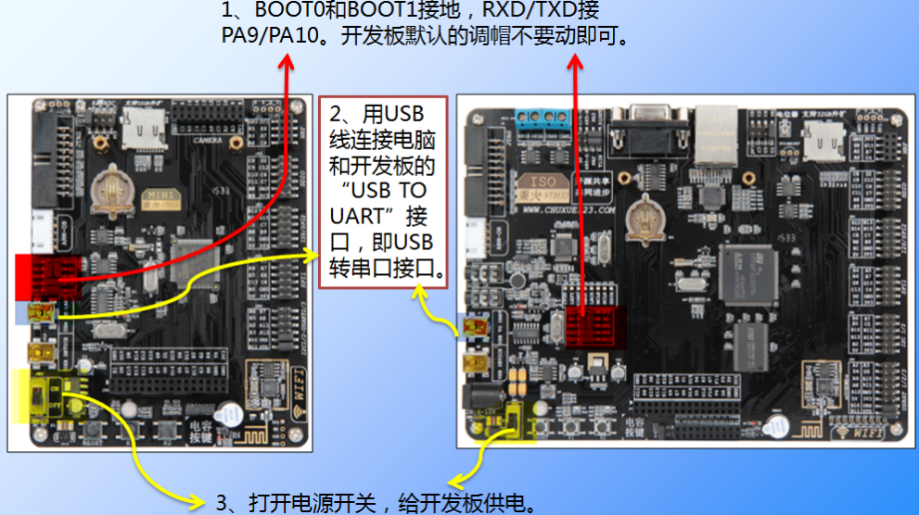
2. 硬件连接
USB
RXD
RXD
电脑
CH340
单片机
TXD
TXD

Slide 10
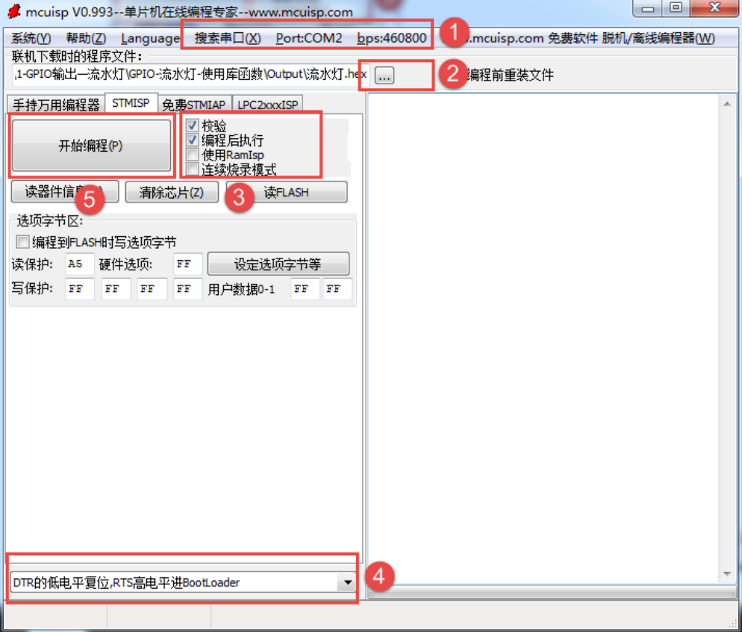
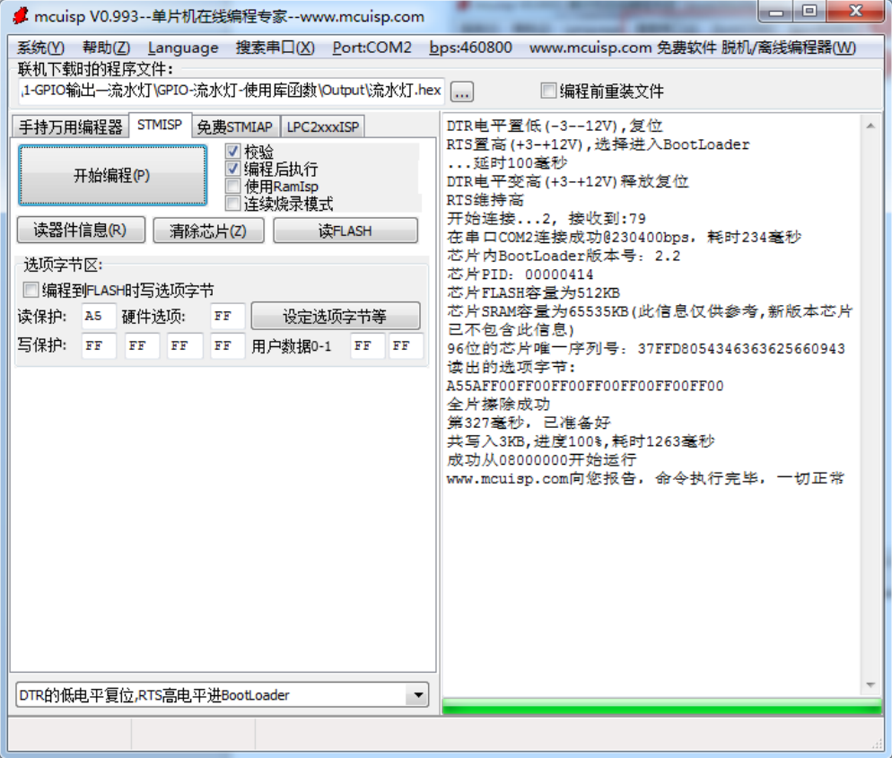
打开 mcuisp 软件，配置如下：
1） 搜索串口，设置波特率 115200（尽量不要设置的太高）
2）选择要下载的 HEX 文件
3）校验、编程后执行
4）DTR 低电平复位，RTS 高电平进入 bootloader
5）开始编程
注：如果出现一直连接的情况，按一下开发板的复位键即可。
3. 开始下载

Slide 11
初识STM32

Slide 12
1. 什么是STM32
STM32 指 ST 公司开发的 32 位微控制器
2. STM32能做什么
STM32 属于一个微控制器，自带了各种常用通信接口，比如 USART、I2C、SPI 等，可接非常多的传感器，可以控制很多的设备。

Slide 13
3. STM32分类
从内核上分有 Cortex-M0、M3、M4 和 M7 这几种，每个内核又大概分为主流、高性能和低功耗。
F1 和 F4的区别：
F1 代表了基础型，基于 Cortex-M3 内核，主频为72MHZ，
F4 代表了高性能，基于 Cortex-M4 内核，主频 180M。
之于 F1，F4（429 系列以上）除了内核不同和主频的提升外，升级的明显特色就是带了 LCD 控制器和摄像头接口，支持 SDRAM。
4. 选择合适的 MCU
不需要接大屏幕的一般选择 Cortex-M3 内核的 F1 系列
追求高性能，需要大量的数据运算，且需要外接 RGB 大屏幕的则选择 Cortex-M4 内核的 F429 系列。
接下来是细分选型，先确定引脚，引脚多的功能就多，价格也贵，具体根据实际项目中需要使用到什么功能，够用就好。
确定好了引脚数目之后再选择 FLASH 大小，相同引脚数的 MCU 会有不同的 FLASH 大小可供选择，这个也是根据实际需要选择，程序大的就选择大点的 FLASH。

Slide 14
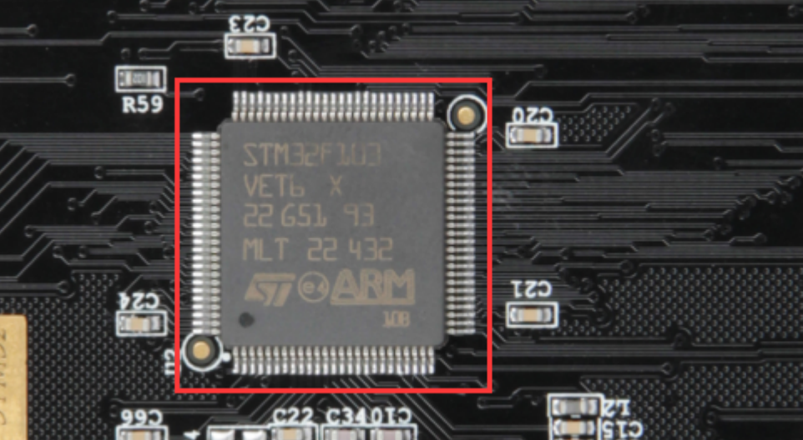
5. STM32芯片
ARM 应该是表示该芯片使用的是 ARM 的内核，STM32F103VET6 是芯片型号，后面的字应该是跟生产批次相关，最上面的是 ST 的 LOGO。
芯片四周是引脚，左下角的小圆点表示 1 脚，然后从 1 脚起按照逆时针的顺序排列（所有芯片的引脚顺序都是逆时针排列的）。
开发板中把芯片的引脚引出来，连接到各种传感器上，然后在STM32 上编程（实际就是通过程序控制这些引脚输出高电平或者低电平）来控制各种传感器工作，通过做实验的方式来学习 STM32 芯片的各个资源。

Slide 15
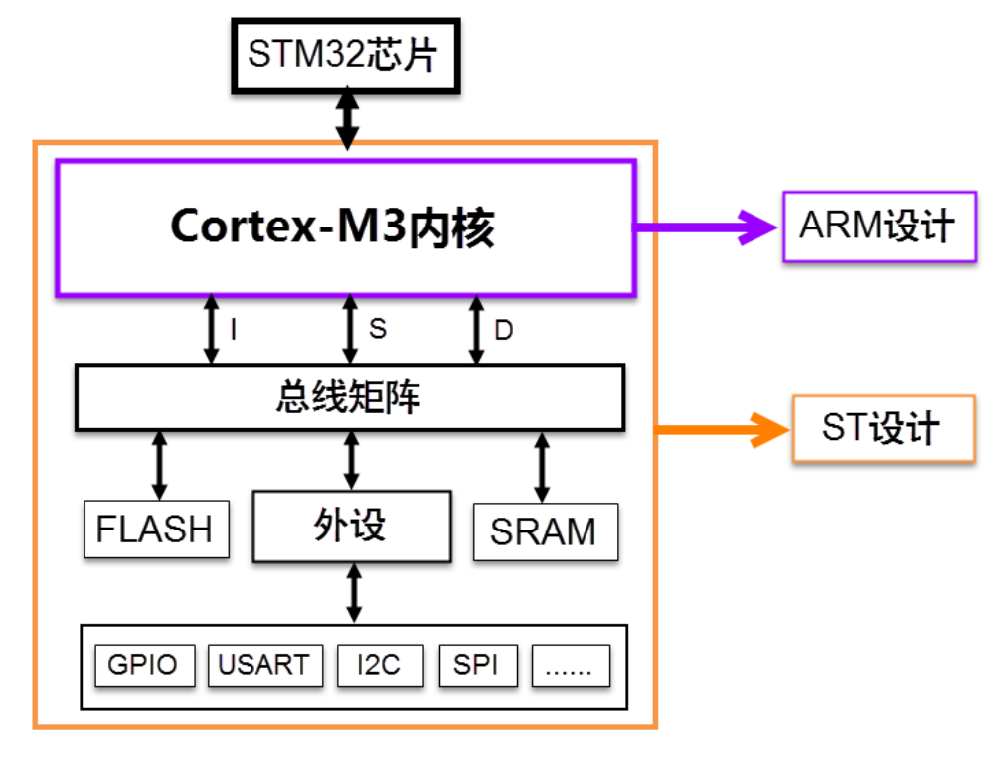
6. 芯片里面有什么
STM32 芯片是已经封装好的成品，主要由内核和片上外设组成。
若与电脑类比，内核与外设就如同电脑上的 CPU 与主板、内存、显卡、硬盘的关系。
内核之外的部件被称为核外外设或片上外设。如 GPIO、USART（串口）、I2C、SPI 等都叫做片上外设。
芯片（这里指内核，或者叫 CPU）和外设之间通过各种总线连接，其中驱动单元有 4 个，被动单
元也有 4 个。可以把驱动单元理解成是CPU 部分，被动单元都理解成外设。

Slide 16
GPIO
GPIO 是通用输入输出端口的简称，简单来说就是 STM32 可控制的引脚，STM32 芯片的 GPIO 引 脚与外部设备连接起来，从而实现与外部通讯、控制以及数据采集的功能。
内核之外的部件被称为核外外设或片上外设。如 GPIO、USART（串口）、I2C、SPI 等都叫做片上外设。
芯片（这里指内核，或者叫 CPU）和外设之间通过各种总线连接，其中驱动单元有 4 个，被动单
元也有 4 个。可以把驱动单元理解成是CPU 部分，被动单元都理解成外设。

